Slide 1
Progress Report
Author :
Cheng-Yuan、Sheng-Yao、Che-Chia
Embedded System Software Design

Slide 2
本次進度: Monitor
  根據第五期計畫書中內容進行開發，以下分別為階段一目標和當前開發進度及優先序。
O: 完成
△:未進行
P: 進行中
階段 | 時間 | 目標
階段一 | 3 month | MARS-922溝通驗證小型STM32F4集成電路控制板。 MARS-922 ALC功能驗證。 階段五期中報告
目標 | 進度
MARS-922溝通驗證小型STM32F4集成電路控制板。 | P
MARS-922 ALC功能驗證。 | P
階段4期中報告 | O

Slide 3
本次進度: Monitor
  根據第五期計畫書中內容進行開發，以下分別為階段二目標和當前開發進度及優先序。
O: 完成
△:未進行
P: 進行中
階段 | 時間 | 目標
階段二 | 3 month | MARS-922 Auto Self Calibration功能驗證。MARS-922 ALC功能驗證。 MARS-922優化細節報告，產生txt檔報告至USB 2.0隨身碟裝置。 階段五期末報告
目標 | 進度
MARS-922 Auto Self Calibration功能驗證。MARS-922 ALC功能驗證。 | P
MARS-922優化細節報告，產生txt檔報告至USB 2.0隨身碟裝置。 | P
階段五期末報告 | P

Slide 4
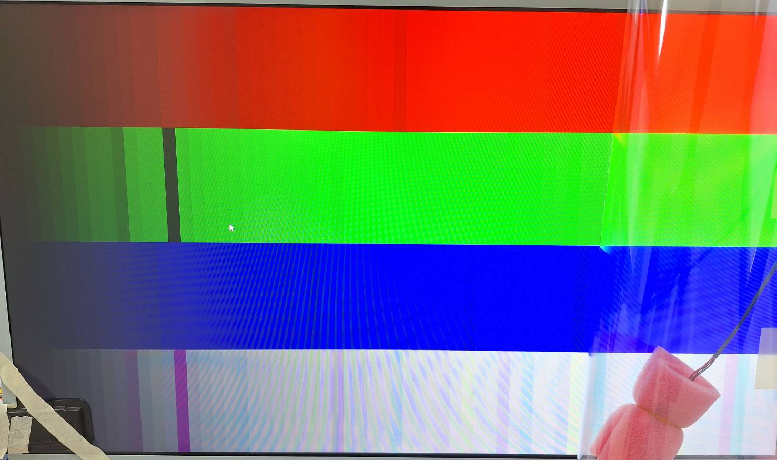
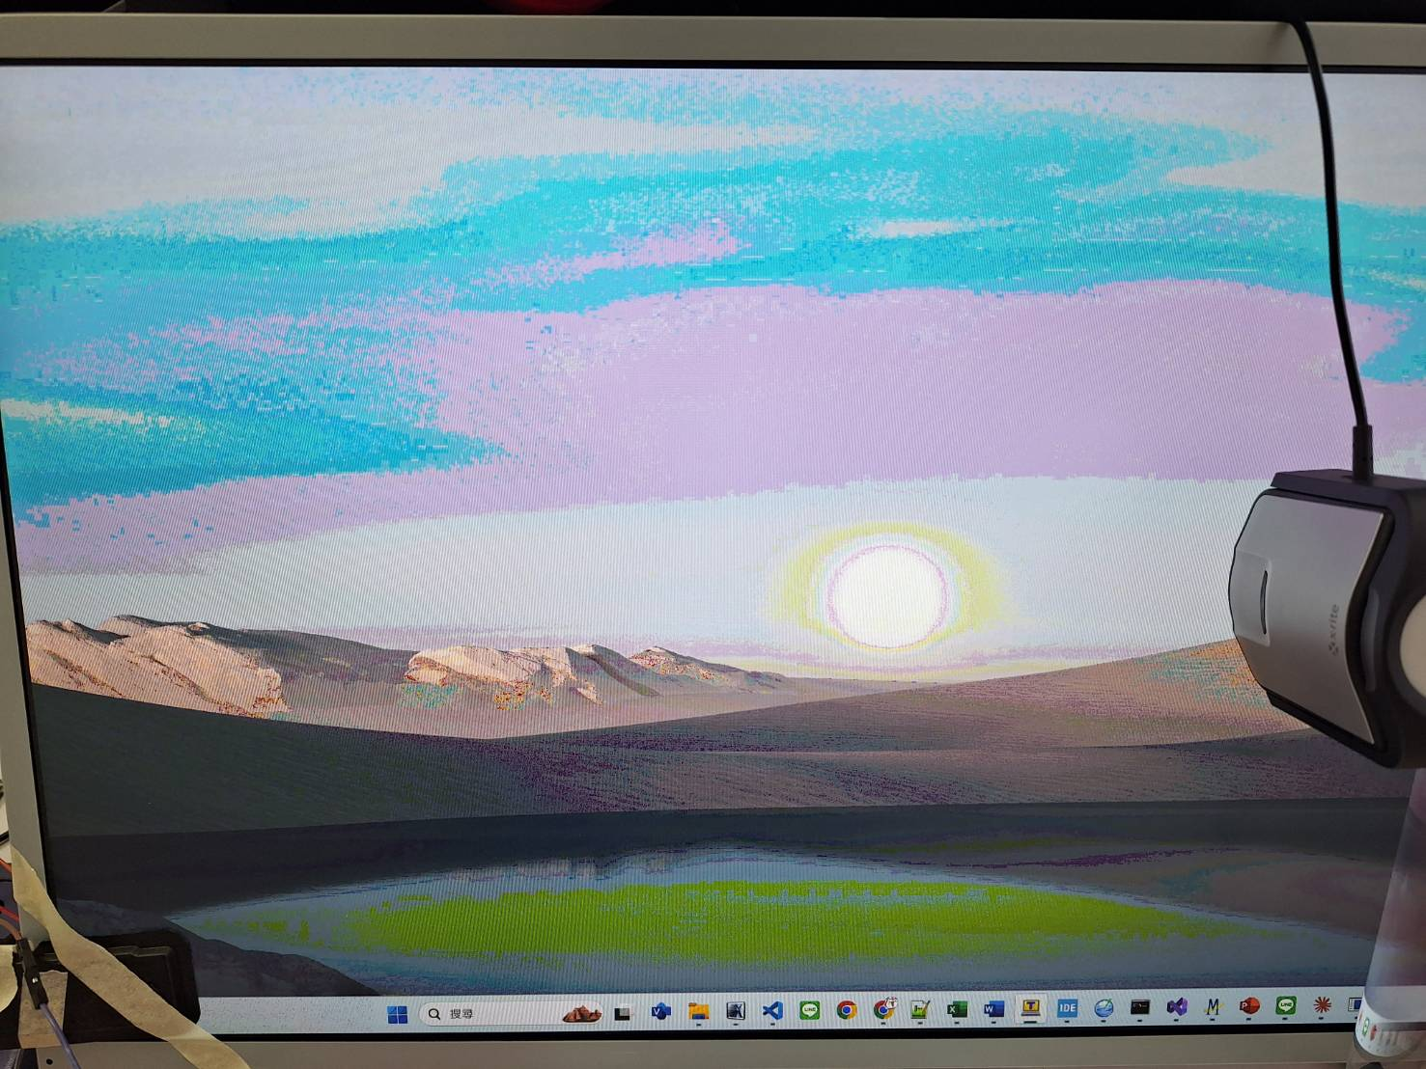
上次進度: Monitor
MCU(Flash)-校正+驗證(5組+3組色溫)。
  有遇到MCU校正+驗證結束螢幕會呈現水彩。
  問題出在MCU在燒入LUT時必須先Erase全部gamma_LUT，才可以燒入新的LUT進去。

Slide 5
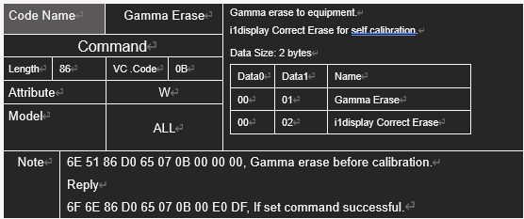

上次進度: Monitor
MCU(Flash)-校正+驗證(5組+3組色溫)。
  新增Gamma_Erase，在燒入前清除一次。

Slide 6
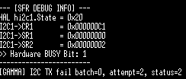
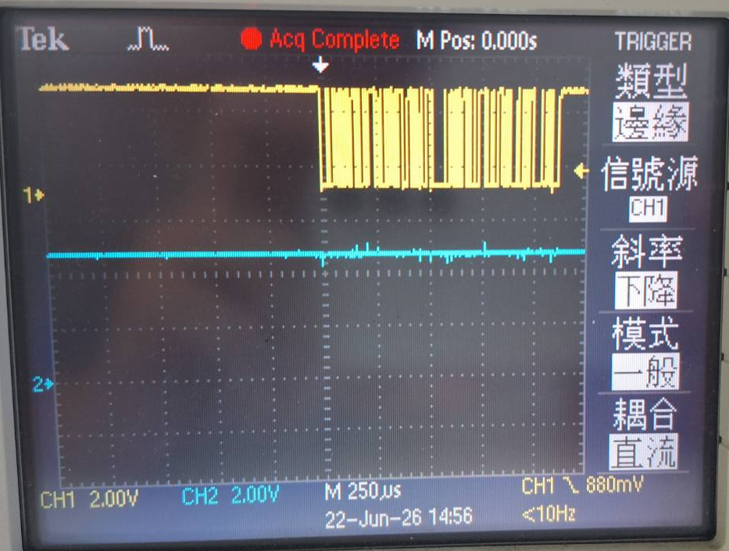
上次進度: Monitor
MARS_922溝通測試。
  示波器量I2C只接上MARS時，發現SCL會不斷的打訊號出來。
  右邊的log圖顯示I2C偵測到busy，所以MCU的TX Fail。
Master
Slave
MCU
MARS_922
SCL
SDA

Slide 7
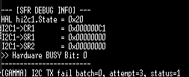
上次進度: Monitor
MARS_922溝通測試。
  嘗試用二極體單向隔離 MARS 的訊號後，MCU 端的 BUSY 就解除了，這證實干擾源就是 MARS 板子一直在輸出訊號。
  二極體測試，負端接MCU SCL、正端接MARS SCL。
  右邊的log圖顯示I2C沒有busy，但MCU的TX Fail。

Slide 8
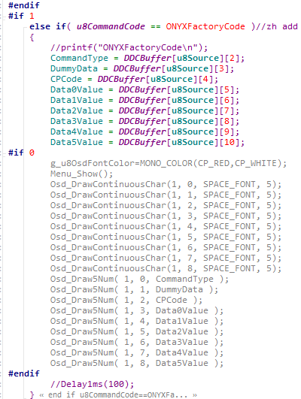
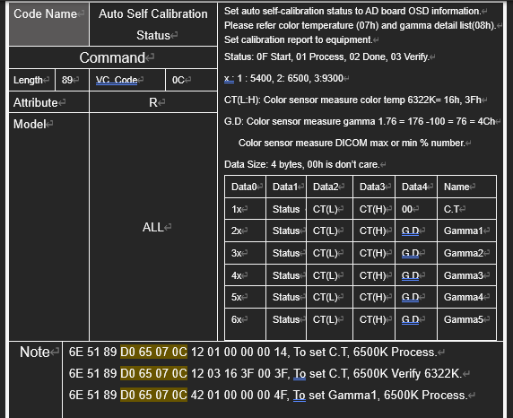

本次進度: Monitor
打通與MARS_922的溝通。
  AdBoard的I2C單獨接MCU、FW裡面Delay拿掉後I2C就可以通，判斷可能是Handshaking的問題。
  確定收到正確的封包

Slide 9
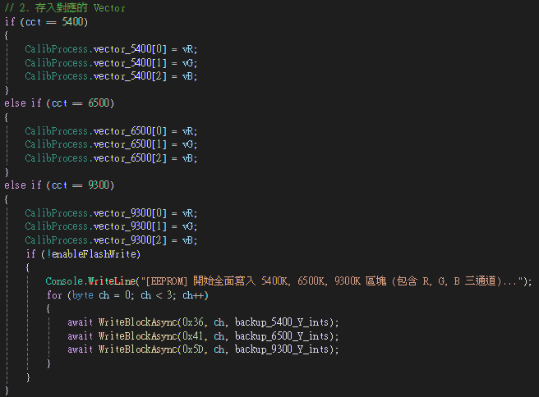
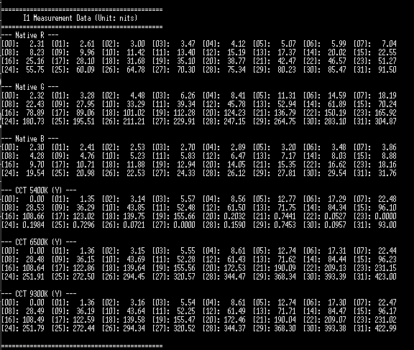

本次進度: Monitor
打通與MARS_922的溝通。
  Tool新增三組色溫&通道燒入i1量到的vecter。
  修改燒入邏輯，量完9300K時，在全部燒入。
MCU從AdBoard讀出來
Tool燒入AdBoard

Slide 10
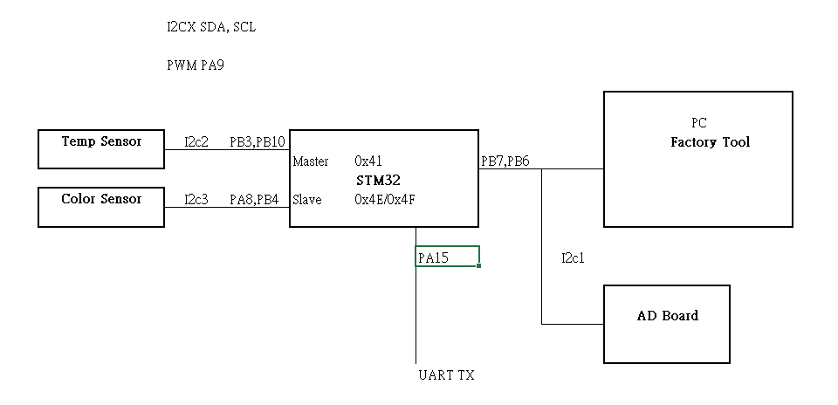
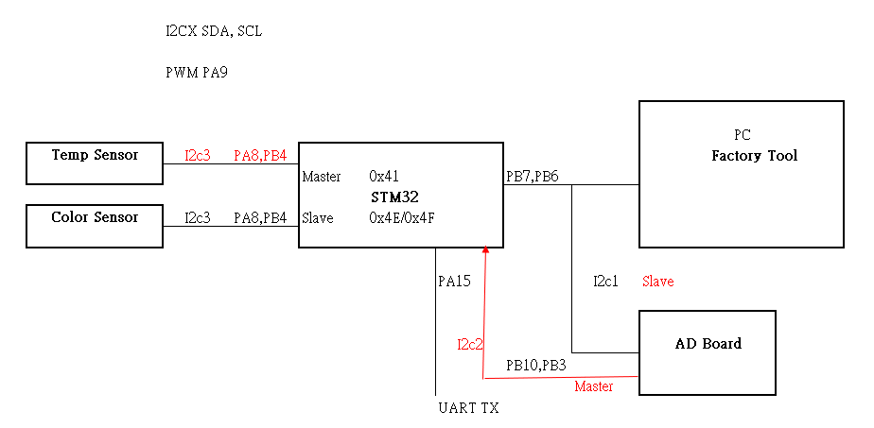
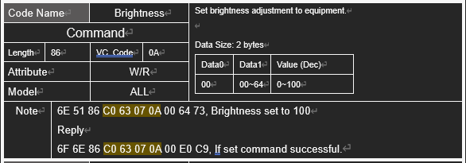

本次進度: Monitor
打通與MARS_922的溝通。
  測試PWM時因為MARS922的 Slave 、Master腳位是分開的，所以MCU這邊有改i2c的腳位。
  修改一組MARS(Master)→MCU(Slave)。

Slide 11
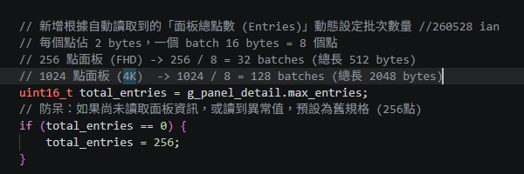
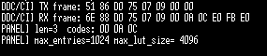
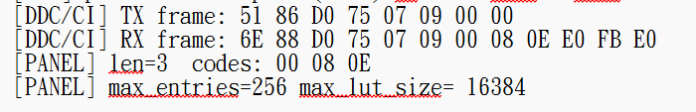
本次進度: Monitor
打通與MARS_922的溝通。
  測試Gamma校正-LUT大小，自動切換FHD、4K。

Slide 12
下次進度: Monitor
  根據第五期計畫書中內容進行開發，以下分別為階段一目標和當前開發進度及優先序。
O: 完成
△:未進行
P: 進行中
階段 | 時間 | 目標
階段一 | 3 month | MARS-922溝通驗證小型STM32F4集成電路控制板。 MARS-922 ALC功能驗證。 階段五期中報告
目標 | 進度
MARS-922溝通驗證小型STM32F4集成電路控制板。 | P
MARS-922 ALC功能驗證。 | P
階段4期中報告 | O

Slide 13
下次進度: Monitor
  根據第五期計畫書中內容進行開發，以下分別為階段二目標和當前開發進度及優先序。
O: 完成
△:未進行
P: 進行中
階段 | 時間 | 目標
階段二 | 3 month | MARS-922 Auto Self Calibration功能驗證。MARS-922 ALC功能驗證。 MARS-922優化細節報告，產生txt檔報告至USB 2.0隨身碟裝置。 階段五期末報告
目標 | 進度
MARS-922 Auto Self Calibration功能驗證。MARS-922 ALC功能驗證。 | P
MARS-922優化細節報告，產生txt檔報告至USB 2.0隨身碟裝置。 | P
階段五期末報告 | P

Slide 14




